Slide 1
Ve 3 ráno

Slide 2
1. Základní právní předpisy pro činnost IZS
Zákon č. 239/2000 Sb., o integrovaném záchranném systému,
Vyhláška č. 328/2001 Sb., o některých podrobnostech zabezpečení integrovaného záchranného systému,
Zákon č. 374/2011 Sb., o ZZS,
Zákon č. 320/2015 Sb., o HZS,
Zákon č. 273/2008 Sb., o PČR,
Zákon č. 240/2000 Sb., o krizovém řízení a o změně některých zákonů (krizový zákon),
Zákon č. 241/2000 Sb., o hospodářských opatřeních pro krizové stavy

Slide 3
2. Dokumentace IZS
TYPOVÉ ČINNOSTI
Havarijní plán krajů a vnější havarijní plán
Dohoda o poskytnutí pomoci
Dokumentace o společných záchranných a likvidačních pracích a statistické přehledy
Dokumentace o společných školeních, instruktážích a cvičení složek IZS
Poplachový plán IZS

Slide 4
3. Typové činnosti
Typová činnost obsahuje postup složek IZS při záchranných a likvidačních pracích s ohledem na druh a charakter mimořádné události.
17 (19)
STČ 02/IZS Demonstrování úmyslu sebevraždy
STČ 04/IZS Zásah složek IZS u mimořádné události Letecká nehoda
STČ 08/IZS Dopravní nehoda
STČ 09/IZS STČ 09 - Zásah složek IZS u mimořádné události s velkým počtem zraněných osob
STČ 13/IZS Reakce na chemický útok v metru

Slide 5
4. Traumaplán
Stanoví opatření a postupy uplatňované poskytovatelem zdravotnické záchranné služby při zajišťování a poskytování přednemocniční neodkladné péče v případě hromadných neštěstí.
Druhy traumatologického plánu
havarijní plány krajů
vnější havarijní plány
  provozovatelé jaderných zařízení
  provozovatelé objektů s rizikem vzniku závažné průmyslové havárie
vnitřní havarijní plán provozovatelů objektů s rizikovou činností
plán poskytovatelů zdravotnické záchranné služby
plán poskytovatelů jednodenní a lůžkové zdravotní péče

Slide 6
4. Traumaplán
Vyhlášení „traumaplánu“:
místem mimořádné události s hromadným postižením osob místo, kam je obvykle pro povahu nebo rozsah události nutné vyslat k poskytnutí přednemocniční neodkladné péče 5 a více výjezdových skupin současně, nebo místo, kde se nachází více než 15 osob postižených na zdraví,

Slide 7
5. Stupně poplachu
1. stupeň poplachu
  jednotlivci, objekt nebo jeho část, plochy do 500 m², není nutno při společném zásahu nepřetržitě koordinovat
2. stupeň poplachu
  Do 100 osob, více než jeden objekt se složitými podmínkami pro zásah, prostředky MHD, plochy do 10 000 m²
  Z a LP provádí základní a ostatní složky z kraje, kde MU probíhá, nepřetržitě koordinovat.
3. stupeň poplachu
  100, až 1000 osob, část obce, areálu podniku, do 1 km², povodí řek, produktovody, hromadná DN.
  ZLP provádí základní a ostatní složky nebo se využívají síly a prostředky z jiných krajů, koordinace složek za pomoci štábu velitele zásahu a místo zásahu rozdělit na sektory a úseky, oznamuje se hejtmanovi a starostům.
Zvláštní stupeň poplachu
  více jak 1000 osob, celé obce a plochy území nad 1 km2
  síly a prostředky z jiných krajů, popříhospodářská opatření, vojenské útvary a vojenská zařízení ozbrojených sil ČR) nebo zahraniční pomoc.

Slide 8
6. První VS na místě zásahu
Parkovat bezpečně s důrazem na zachování průjezdnosti komunikace.
Je-li to možné, potvrzovat mimořádnou událost všemi dostupnými prostředky, před vystoupením z vozu. ANO x NE (např. potvrzuji autobus na střeše, očekávejte situační zprávu).
Pro komunikaci upřednostňujeme využití stacionární vysílačky a Matry.
Při vystupování hodnotit bezpečnost a možná rizika.
Provádět rychlý průzkum a první odhad situace.
Co nejdříve se spojit se zdravotnickým operačním střediskem (dále jen „ZOS“) a podávat situační zprávu.

Slide 9
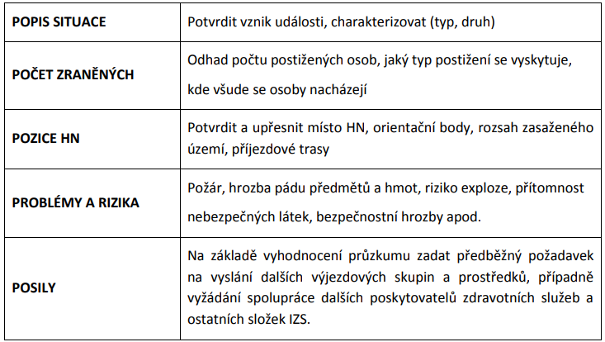
7. Situační zpráva
Situační zprávu je nutné podat co nejdříve po příjezdu na místo zásahu. ZOS situaci na místě nevidí, zbytečné otálení je tedy chybou. Pokud některý z údajů situační zprávy nemohu rychle zjistit, podám zprávu neúplnou a zbývající důležité údaje doplním později.

Slide 10
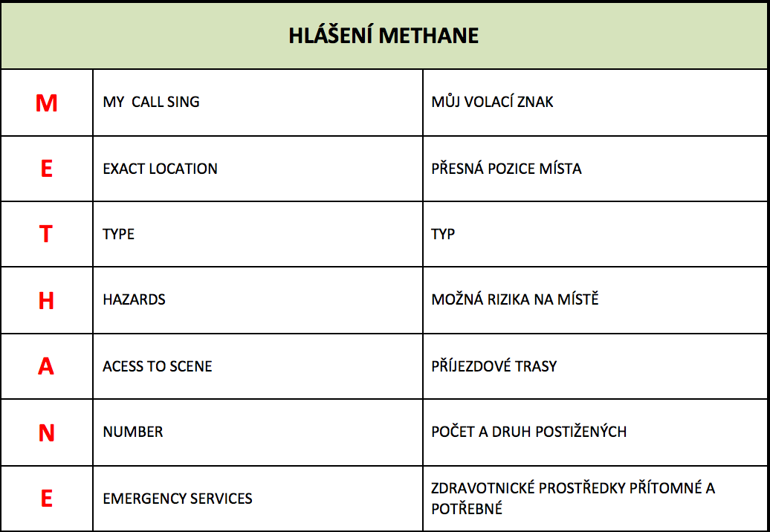

Slide 11
8. VZS – Vedoucí zdravotnické složky
Je určen ZOS (NLZP, LZP).
Spolupracuje s velitelem zásahu.
Řídí zdravotnickou složku.
Komunikuje se ZOS.
Komunikuje s veliteli zásahu.

Slide 12
9. VL – Vedoucí lékař
Je určen VZS
Koordinuje medicínskou část zásahu třídění a ošetřování zraněných na stanovišti neodkladné péče.
Stanovuje rozsah poskytované péče zraněným s ohledem na kapacitní možnosti.

Slide 13
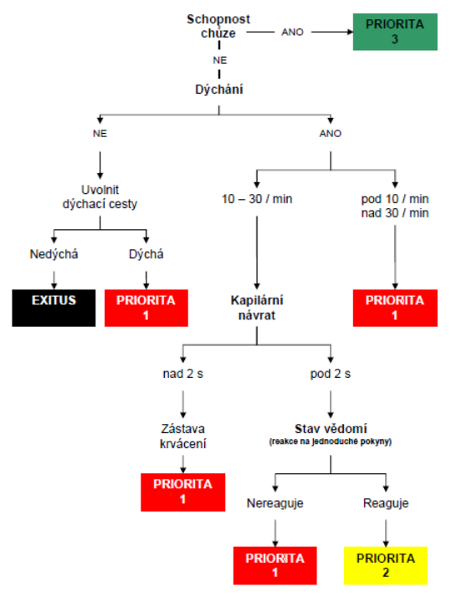
10. Třídění

Slide 14
11. Priority třídění
Č. 4 – černá: mrtví, poranění neslučitelné se životem.
Č. 3 – zelená: samostatný odchod nebo se vzájemnou pomocí.
Č. 1 – červená: neodkladná první pomoc a přednostní transport
Č. 2 – žlutá: „odkladná“ první pomoc a transport až po č. 1

Slide 15
12. VO – Vedoucí odsunu
Určuje jej VZS.
Zajišťuje správný transport pacientů podle určených priorit.
Eviduje všechny odsunuté pacienty do sumáře.
Komunikuje se ZOS a VL

